Slide 1
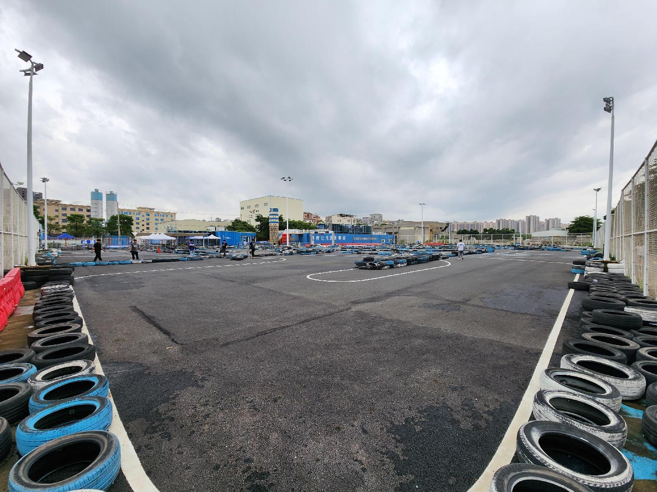
惠州金山湖 赛车场地
惠州金山湖赛车场位于广东省惠州市惠城区新岗路新湖工业区西南侧约80米，是惠州最大的室外卡丁车赛车场，总占地面积16000平方，还附有1200平方米的综合服务大楼，包含室内观景平台，室外观景平台，天台水吧，车手会议室，vip室，颁奖台，裁判室，更衣室，洗手 间，设备房，团建活动区域。

Slide 2
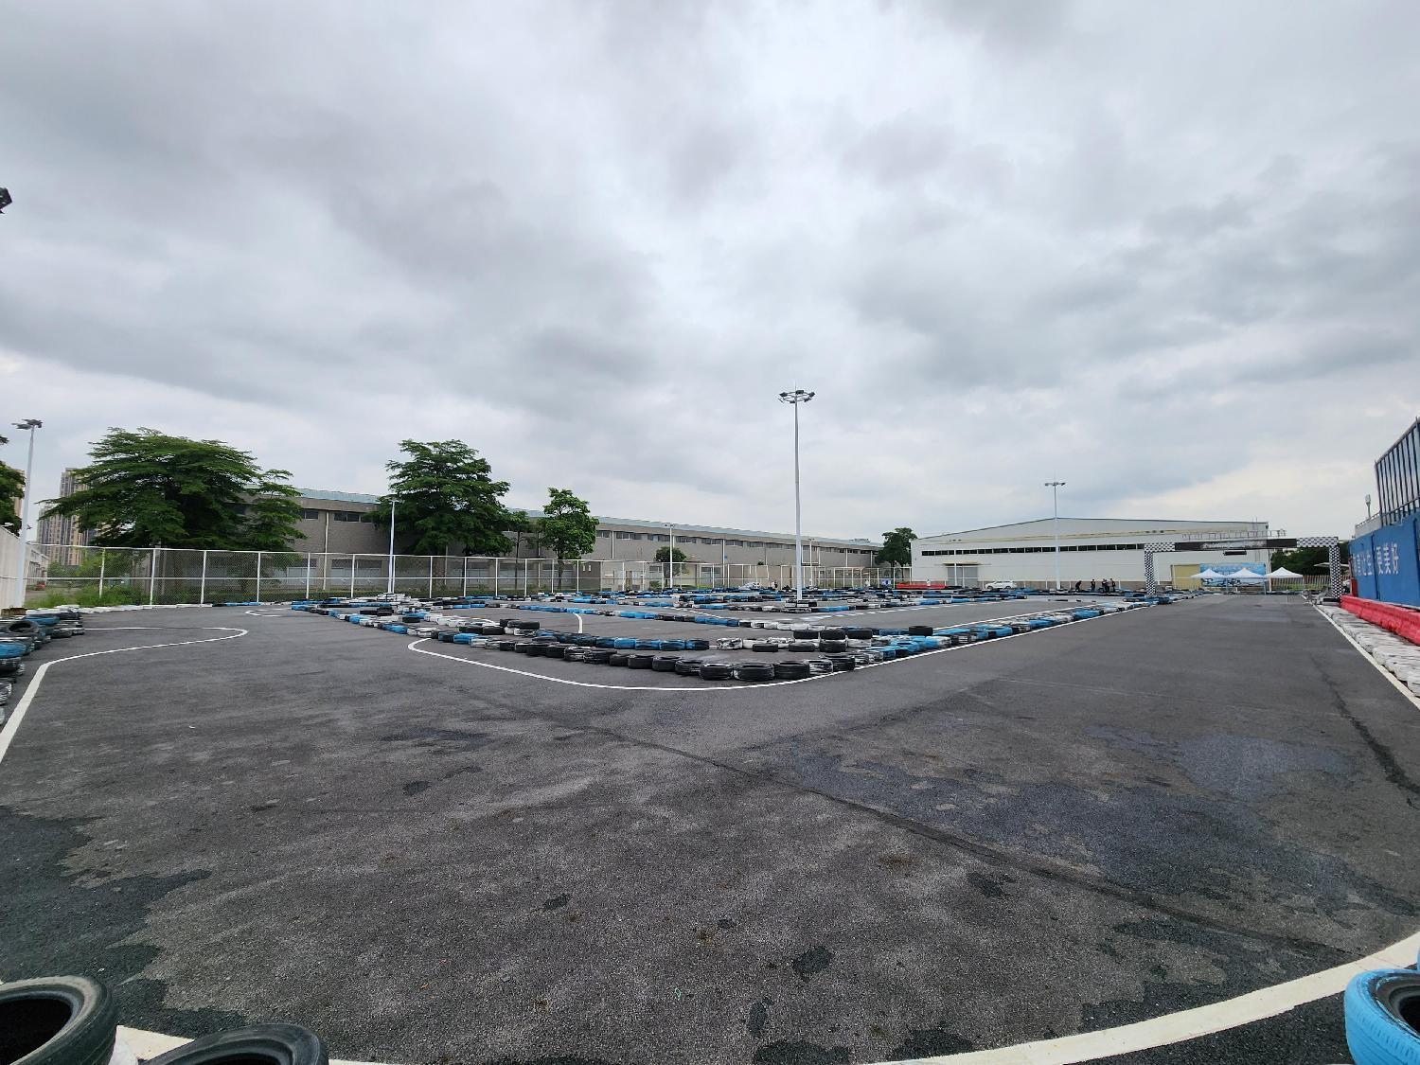
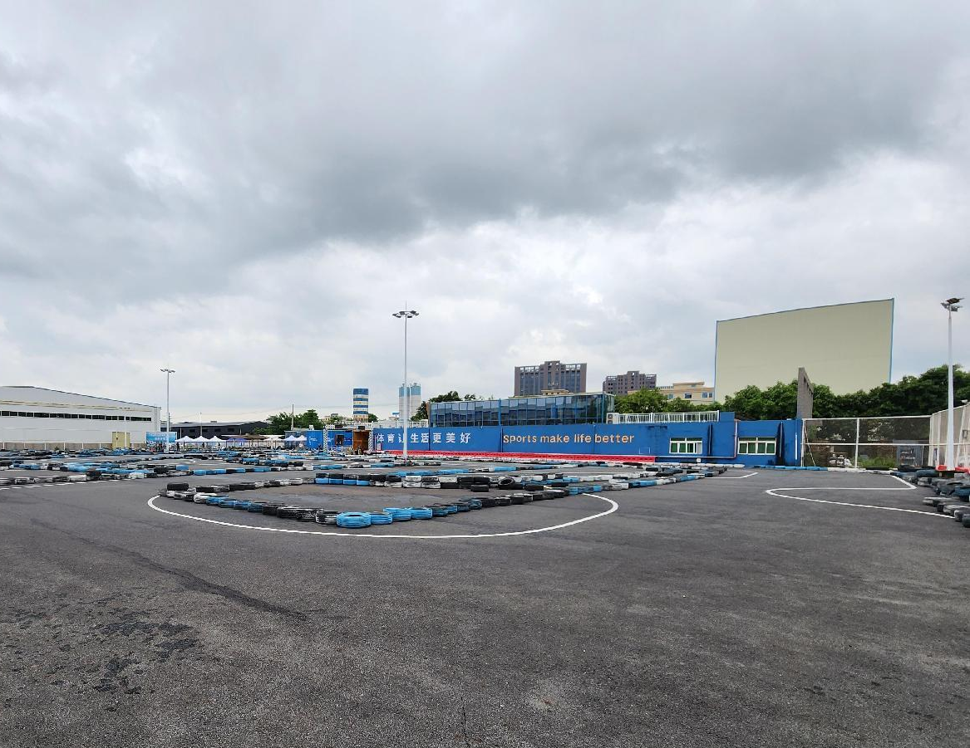
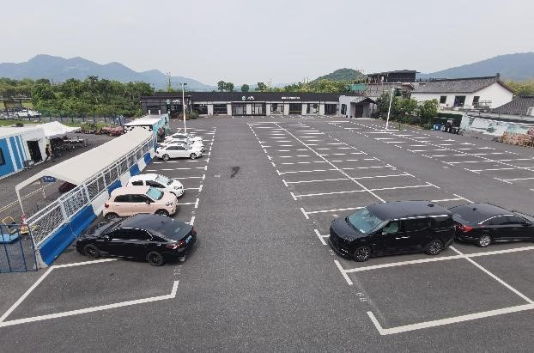
场地费用：3万/天
场地面积：赛道总面积：16000㎡ 全封闭
供电供水：380v/50kw 方便接水
配套设施：停车位

Slide 3
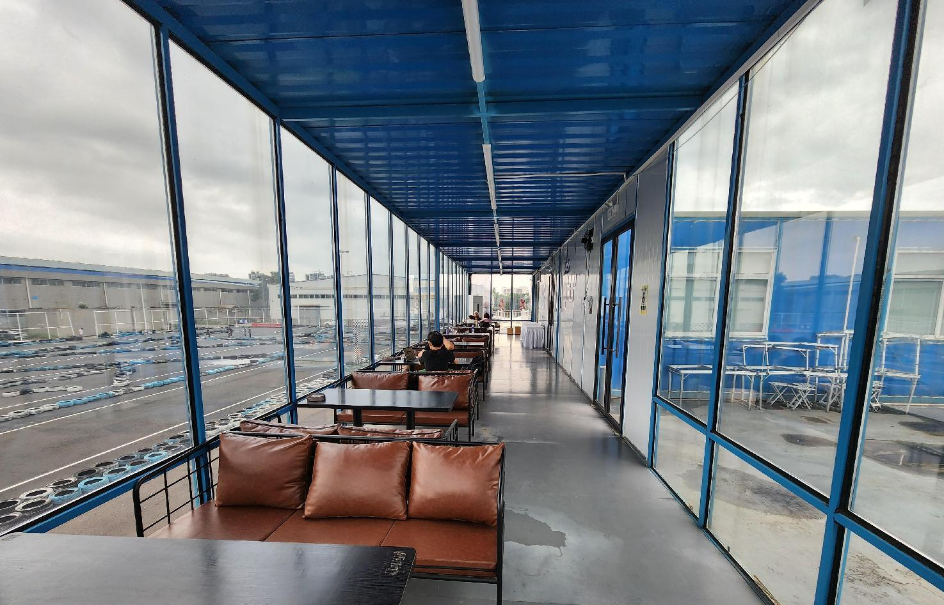
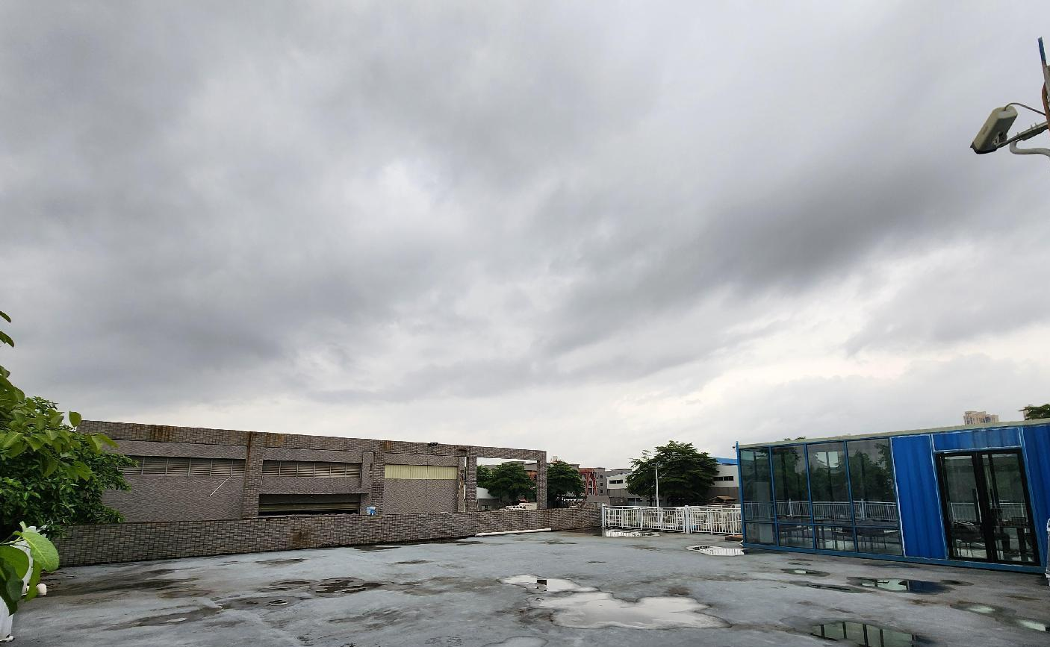
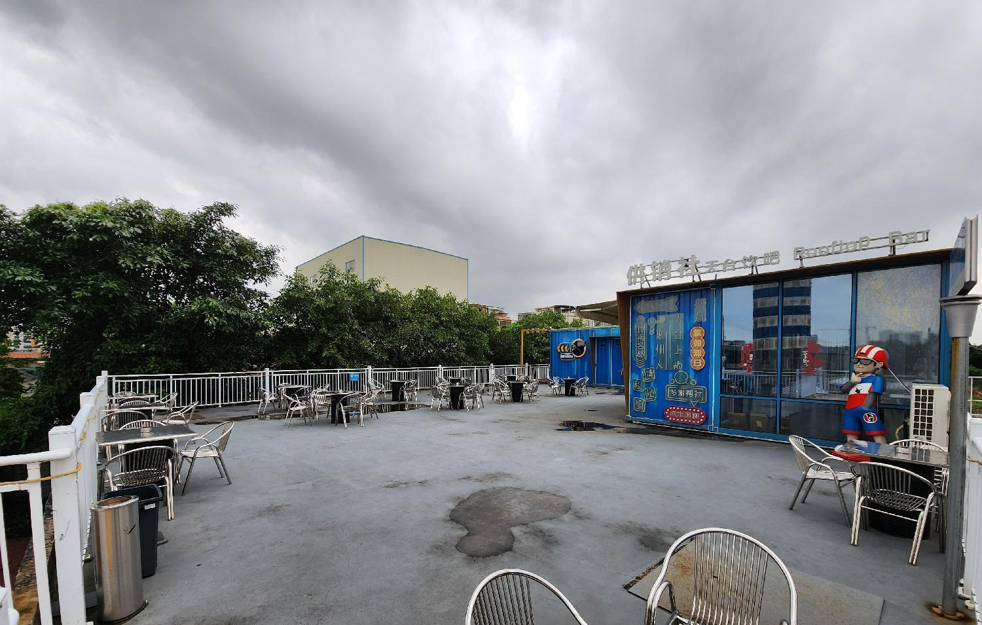
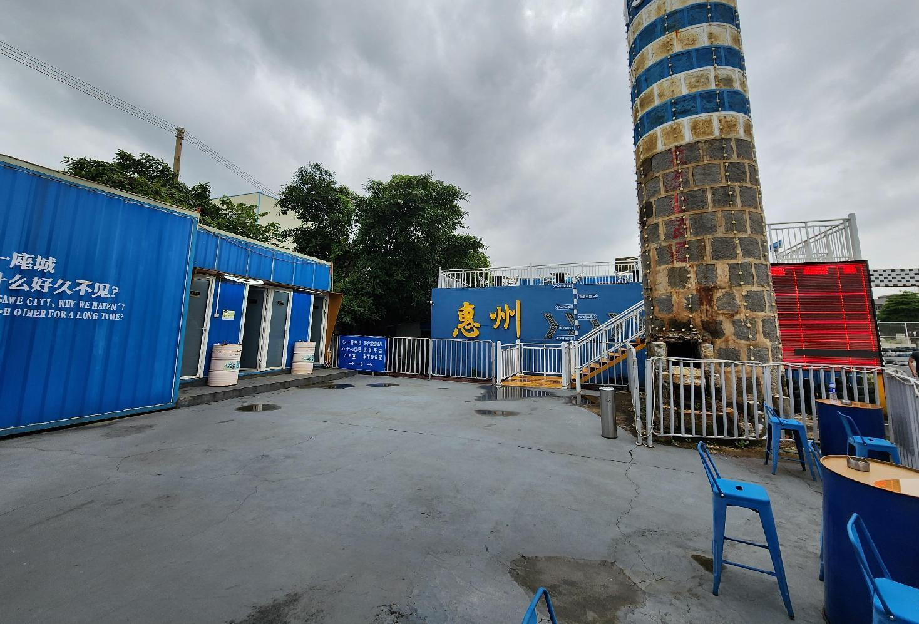
室内观赛区
露天看台
露天看台
场地实景图
场地实景图
场地实景图

